Slide 1
Профориентация в школе: из опыта работы.
Подготовила Смирнова Марина Владимировна, учитель МБОУ Межевская СОШ имени Д.П.Крутикова.

Slide 2
Современный этап развития общества характеризуется высоким динамизмом, качественными сдвигами во всех областях жизни. Социальный прогресс, возрастание роли науки и техники, рост культуры требует усиления творческой активности личности, организованности, дисциплины, повышения требовательности к себе и своей деятельности.

Slide 3
Ориентация в окружающем мире, способность применить свои способности с учетом своих интересов и нужд общества является главным фактором успешности человека, его самореализации и успешности жизни.
Все это возможно, если помочь ребенку определить для себя ценностные ориентиры, научить выделять цели и способы их достижений, развивать внутренний контроль, саморегулирование деятельности и поведения.

Slide 4
Именно стремление к самореализации является мотивом успешного человека. Человек получает большое моральное удовлетворение от своего движения вперед и развития.

Slide 5
Педагоги, работающие с подрастающими поколениями, должны осуществлять функцию личностной ориентации: ответить учащимся на наиболее острые, сложные вопросы нашей общественной жизни, помочь обучающимся продемонстрировать в социуме свои способности, знания, умения и навыки.

Slide 6
Профориентация в школе – это комплекс действий для выявления у школьников склонностей и талантов к определённым видам профессиональной деятельности, а также система действий, направленных на формирование готовности к труду и помощь в выборе карьерного пути. Реализуется непосредственно во время учебно-воспитательного процесса, а также во внешкольной и внеурочной работе с учащимися и их родителями.

Slide 7
В МБОУ Межевская средняя общеобразовательная школа имени Д.П.Крутикова профориентационная работа проводится планомерно. И сегодня, уважаемые коллеги, хочу поделиться своим опытом в данном направлении. Решение задач профориентации осуществляется в различных видах деятельности.

Slide 8
Классные часы
1.Классные часы: «Проблемы выбора», «Я в мире профессий», «Уроки выбора профессии», «Шаги к профессии», «Я выбираю профессию», «Мой жизненный выбор», «Мое профессиональное будущее». Во время классных часов школьный библиотекарь Соколова С.С. организует выставки книг о профессиях, справочные данные о потребностях региона в кадрах и другие вспомогательные материалы (фотографии, вырезки, схемы, проспекты, программы, описания профессий).

Slide 9
Экскурсии
2. Экскурсии на предприятия и в учреждения нашего района: суд, пункт полиции, фермерские хозяйства.

Slide 10
Встречи с представителями различных профессий
3. Встречи с представителями различных профессий и специальностей. Во время таких встреч в непринужденной обстановке учащиеся могут задать вопросы и получить исчерпывающие ответы.

Slide 11
Тестирование
4.Когда учащиеся достигают 14-летнего возраста, специалисты Центра занятости населения приглашают на тестирование, в ходе которого подростки выясняют сферу деятельности, предпочтительную для них: «человек - человек», «человек - техника», «человек – живая природа», «человек – знаковая система», «человек – художественный образ».

Slide 12
Деловые игры
5. Деловые игры и квесты очень популярны среди учащихся 8-11 классов. Дважды в нашей школе проводила квесты Караваевская сельскохозяйственная академия. Выполняя задания, подростки на несколько минут становились студентами данной академии.

Slide 13
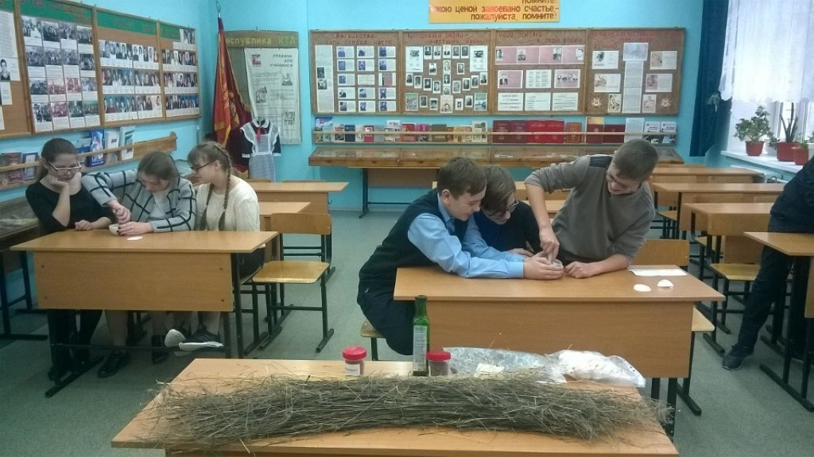
8Б изучает свойства льна

Slide 14
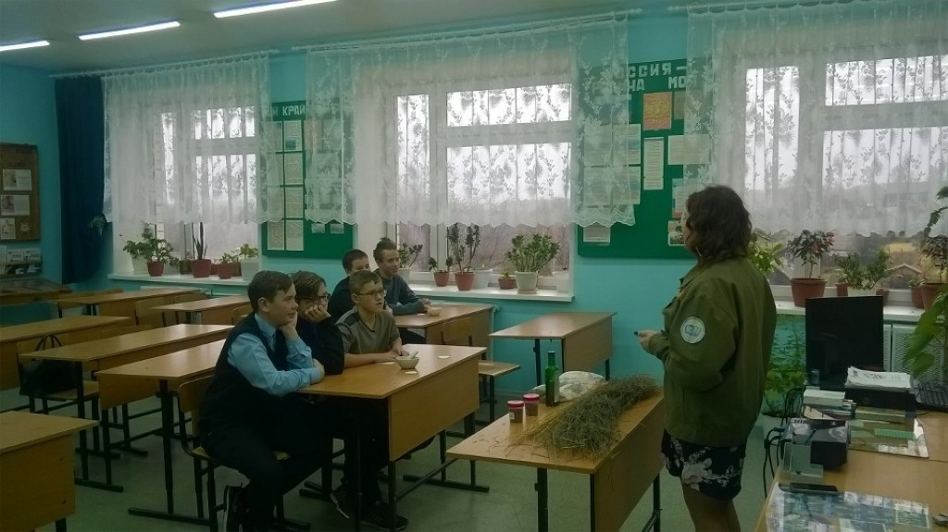
Несколько интересных фактов о льне

Slide 15
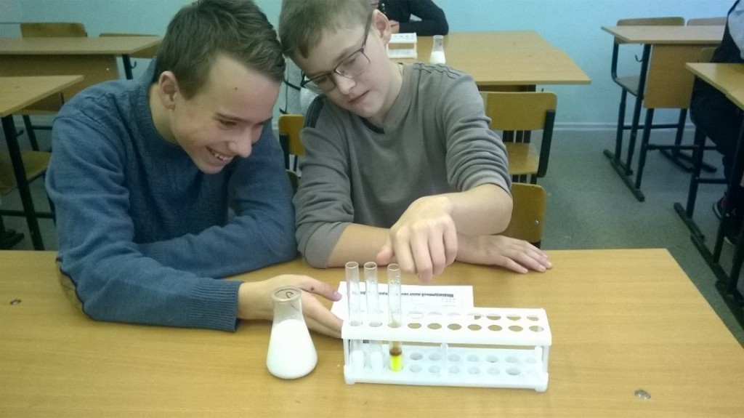
Опыты над молоком

Slide 16
Дни открытых дверей
6. Совместно с родителями старшеклассники посещают дни открытых дверей различных учебных заведений.

Slide 17
Ярмарка профессий
7. Ежегодно в Костромской области проводится Ярмарка профессий. Осенью 2019 года я с 9-классниками посетила это мероприятие. Учащиеся с энтузиазмом общались с членами приемных комиссий, узнали проходные баллы тех факультетов, на которые хотели поступить. Расспросили о перспективах получения высшего образования после окончания СУЗов . А после работы площадок прошёл концерт, организованный студентами учебных заведений Шарьи.

Slide 18
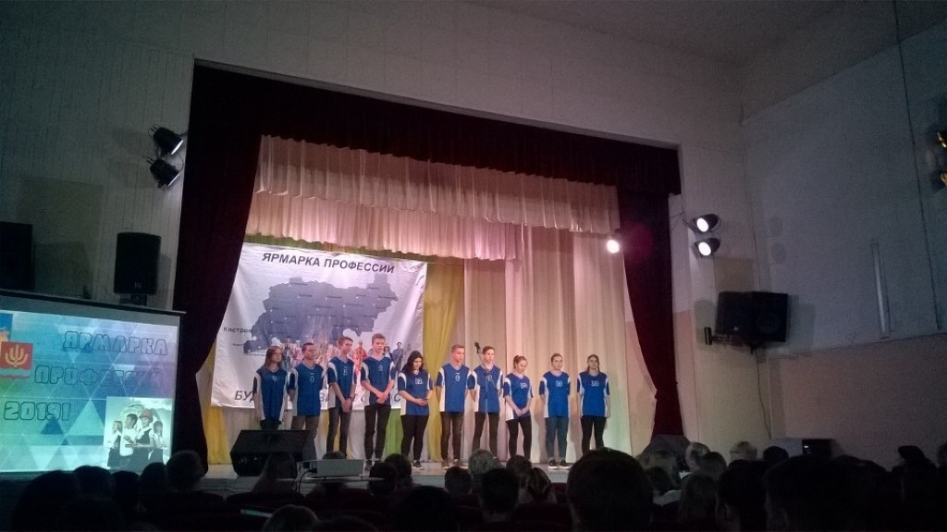

Slide 19
Конкурсы
8. Участие в конкурсах различного уровня. Например, осенью 2019 года проходил региональный конкурс школьных стенгазет «Все работы хороши, выбирай на вкус». На оформление газеты для этого конкурса ушло немало сил и времени: мы с ребятами искали сведения об учебных заведениях Костромской области, в которых можно получить профессию бухгалтера. Уточнили, какие профессиональные требования выдвигают к людям данной профессии. Это был хороший опыт для моих 9-классников.

Slide 20


Slide 21
9. Работа с родителями.
Индивидуальные беседы и консультации для родителей учеников.
Анкетирование родителей.
Лекции для заинтересованных родителей об их вкладе в выборе ребёнком профессии и получении соответствующего образования.
Проведение классных и общешкольных родительских собраний.
Привлечение родителей для помощи с временным трудоустройством старшеклассников во время каникул.

Slide 22
Таким образом, при наличии целого комплекса мероприятий по школьной профориентации, сопровождающего ученика на протяжении всего времени обучения, у учащихся будет успешно сформировано сознательное отношение к труду и логически завершён процесс выбора профессии с учётом своих интересов, возможностей и требований, предъявляемых рынком труда. Результатом станет дальнейшая успешная социализация выпускников и их лёгкое вступление в профессиональный мир.

Slide 23
Спасибо за внимание!

